Slide 1
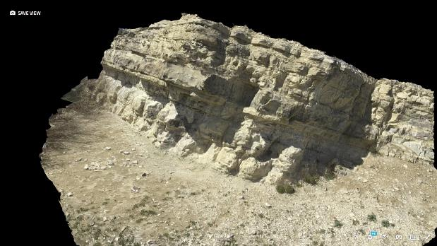
Photogrammétrie :
De la prise de vues photographiques à la reconstruction 3D
Perspectives pédagogiques en SVT
Un exemple de tutoriel pour débuter
https://sketchfab.com/labsvtlimoges
Gaël Glandières
IA-IPR SVT

Slide 2
La photogrammétrie
Le principe : La photogrammétrie est une technique qui consiste à reconstituer en 3D une scène en utilisant la parallaxe obtenue entre des images acquises selon des points de vue différents.
Elle exploite de plus en plus les calculs de corrélation entre des images désormais numériques.
Cette technique repose entièrement sur une modélisation rigoureuse de la géométrie des images et de leur acquisition afin de reconstituer une copie 3D exacte de la réalité.
Les outils numériques permettent aujourd’hui un traitement rapide et aisé des photographies afin d’obtenir des reconstructions 3D.

Slide 3
Perspectives pédagogiques
Dans les processus de formation :
Intégrer des stratégies face aux obstacles que constituent les représentations spatiales et les différentes échelles spatiales chez les élèves ;
Rendre disponible, à tout moment avec des équipements numériques, des éléments biologiques et/ou géologiques prélevés sur le terrain ou étudiés en classe (continuité du réel dans l’exploitation pédagogique) ;
Former les élèves à un mode de communication et de médiation scientifique ;
Former les élèves aux techniques numériques de représentation en 3D utilisées dans de nombreux champs professionnels (archéologie, environnement, géomatique et cartographie, médecine, travaux publics, urbanisme…).
Des pistes d’exploitation :
Constituer une collection de représentations 3D et les intégrer dans une espace numérique (ENT, site web, lithothèques) ;
Réaliser une reconstruction 3D d’un milieu, d’un site, d’un affleurement à partir de clichés pris lors d’une sortie ou une classe de terrain puis l’exploiter au cours de la progression pédagogique ;
Réaliser et exploiter une série de représentations 3D d’éléments (fossiles, éléments anatomiques…) ;
Réaliser des représentations 3D à partir de clichés photographiques de surface ou aériens (drone) ;
(…)

Slide 4
Un exemple de tutoriel pour débuter
La démarche présentée constitue un exemple de réalisation par photogrammétrie à partir d’un logiciel et d’une application choisis et gratuits. Elle n’est par conséquent exclusive au regard de la diversité logicielle actuelle et à venir.
Matériels numériques requis La démarche
Un appareil photographique numérique
Prise de vues numériques
de la scène
+
Un Logiciel de photogrammétrie
3D ZEPHYR FREE
installé sur PC
Construction du modèle 3D
à partir des prises de vues
+
Une application gratuite en ligne pour SKETCHFAB
(visionneuse de collections)
Exportation du modèle vers un espace personnel (Sketchfab). Possibilité de partage et d’intégration des modèles sur des sites externes

Slide 5
Téléchargement du logiciel et inscription à l’application en ligne :
Logiciel gratuit : 3D ZEPHYR FREE
3D Zephyr free est un outil puissant qui nécessite beaucoup de puissance de calcul.
Bien qu’une grande quantité de mémoire soit requise, le fonctionnement du logiciel est opérant sur PC de bureau ou sur une PC portable récent.
Téléchargement :
https://www.3dflow.net/3df-zephyr-free/
Usage gratuit non limité dans le temps
Une limite de 50 photographies par projet (en version gratuite)
Une fois le projet réalisé, ce dernier est exporté sur l’application en ligne SKETCHFAB (voir ci-contre)
Au lancement du logiciel, un message peut indiquer que le PC ne possède pas les caractéristiques CUDA. Cliquer sur OK.
Une application en ligne gratuite :
SKETCHFAB
Sketchfab est un site d'hébergement et de lecture de modèle 3D.
Les modèles créés sont visibles dans Sketchfab mais peuvent être également :
partagés via un lien
intégrés sur des sites externes.
Il intègre aussi une galerie ou l'on peut parcourir les modèles.
L’application nécessite la création d’un compte (adresse mail et mot de passe) afin de créer son espace personnel.
Cet espace personnel rassemble toutes les reconstructions 3D créées et importées depuis 3D ZEPHYR FREE.
Il permet également de renommer les modèles 3D et d’y d’apporter des modifications et améliorations visuelles.
Accès à l’application :
https://sketchfab.com/?logged_out=1

Slide 6
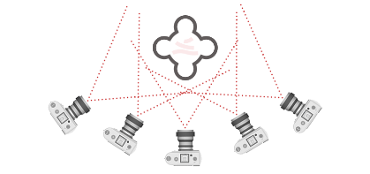
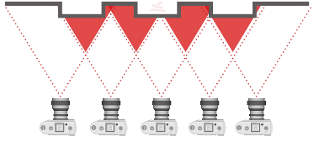
ETAPE A : Créer un jeu de données photographiques de la scène
Il s’agit de réaliser une série de photographies numériques de la scène. Quelques conseils :
Garder le sujet au centre du cadrage ;
Eviter les photos floues (utiliser un trépied si nécessaire) ;
Faire en sorte d’obtenir un chevauchement maximum entre chaque photo (70-80%). C'est probablement le conseil le plus important (voir figures ci-dessous) ;
Tirer autant de photos que possible ;
Photographier des scènes avec beaucoup de détails. La texture visuelle des photos est ce qui les lie entre elles ;
➔ Rassembler ensuite les clichés du sujet ou de la scène dans un dossier sur le PC.
Cas 1 : surface plane ou régulière (architecture et photogrammétrie aérienne). Les remplissages rouges indiquent la zone de chevauchement entre les images prises
Cas 2 : prises de vues quand il est possible de se déplacer autour du sujet / scène.

Slide 7
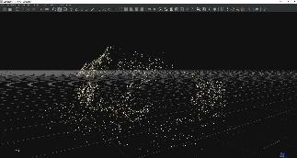
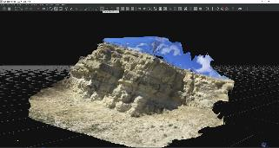
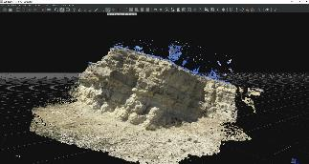
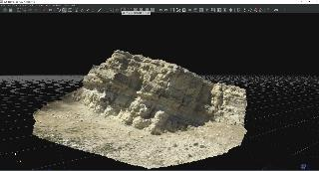
ETAPE B : Réaliser la reconstruction sur 3D ZEPHYR Free
La reconstruction comprend 4 étapes successives :
Étape B1 : Importation, calibration des photos et création d’un premier nuage de points épars
Etape B2 : Reconstruction d’un nuage de points denses
Etape B3 : Extraction du maillage
Etape B4 : Réalisation d’un maillage texturé
B1
B3
La description des étapes B1 à B4 suit le mode par défaut pas à pas (suffisant pour une reconstruction).
Pour les paramétrages avancés, consulter le tutoriel complet par ce lien.
B2
B4

Slide 8
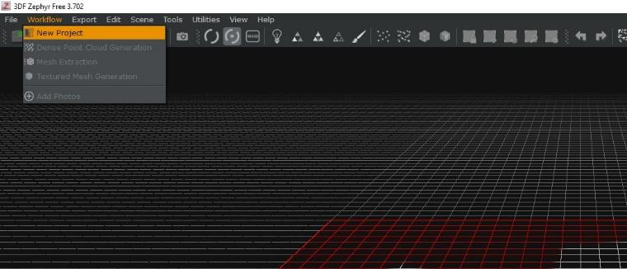
ETAPE B : Réaliser la reconstruction sur 3D ZEPHYR Free
Etape B1 : Importation, calibration des photos et création d’un premier nuage de points épars
Lancer 3D Zephyr Free
Sélectionner « Workflow » dans le menu en haut de page puis cliquer sur « New project »
Une fenêtre « Projet Wizard » apparaît. L’option « Check online for precomputed camera calibration » est activée. Cliquer sur « Next ».
La fenêtre «Photos selection page » apparaît : cliquer sur le signe « + » en bas gauche de la fenêtre. Naviguer vers le répertoire où se situent les photos de votre scène. Sélectionner toutes les photos et cliquer sur « Ouvrir ».
La fenêtre « Photos selection page » contient maintenant toutes les photos à traiter. Cliquer sur « Next » en bas à droite de la fenêtre.
La fenêtre « Camera calibration page » apparaît : cliquer sur « Next ». La fenêtre « Camera orientation » apparaît : cliquer sur « Next »
La fenêtre « Start reconstruction » apparaît : cliquer sur « RUN » . La création d’un nuage de points épars débute.

Slide 9
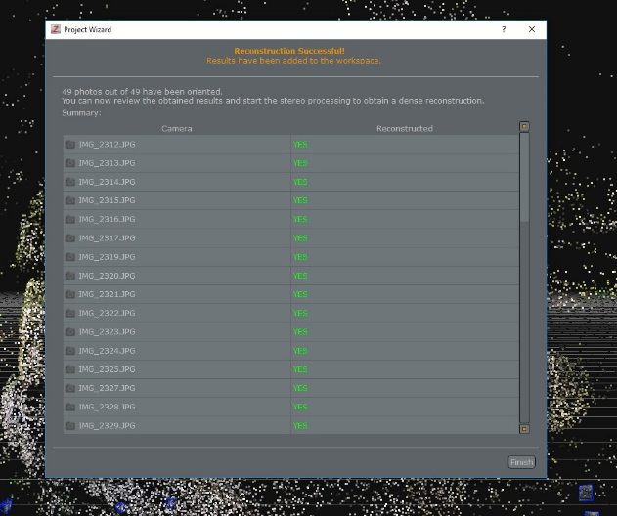
ETAPE B : Réaliser la reconstruction sur 3D ZEPHYR Free
Etape B1 : Importation, calibration des photos et création d’un premier nuage de points épars
Après un temps de traitement des données, la fenêtre ci-contre apparaît.
Le nuage de points épars est créé.
Cliquer sur « Finish »

Slide 10
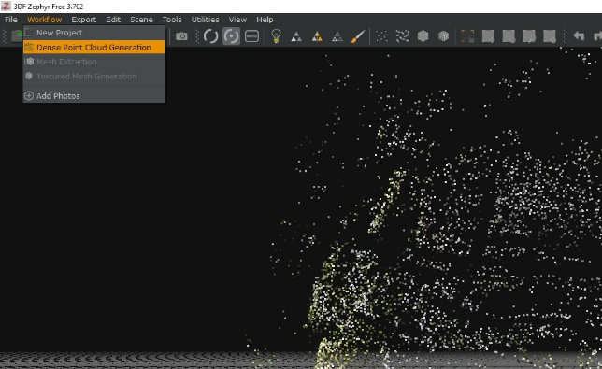
ETAPE B : Réaliser la reconstruction sur 3D ZEPHYR Free
Etape B2 : Reconstruction d’un nuage de points denses
Dans le menu « Workflow », cliquer « Dense Point Cloud Generation »
Sur la fenêtre suivante « Dense Point Cloud Generation Wizard », cliquer sur « Next »
Dans la fenêtre suivante « Dense Point Cloud Creation », cliquer sur « Next »
Dans la fenêtre suivante « Start Densification », cliquer sur « RUN ».
Après un temps de traitement supérieur à l’étape B1, cliquer sur « Finish ».
Le nuage de points denses obtenu permet d’identifier la scène .

Slide 11
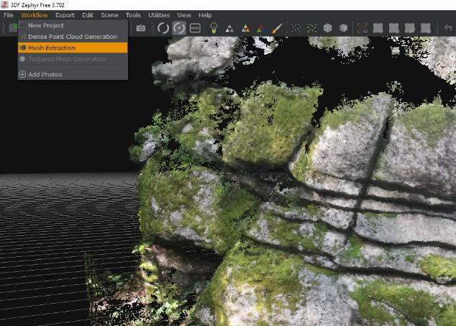
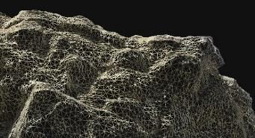
ETAPE B : Réaliser la reconstruction sur 3D ZEPHYR Free
Etape B3 : Extraction d’un maillage
Dans le menu « Workflow », cliquer « Mesh Extraction »
Sur la fenêtre suivante « Surface Reconstruction», cliquer sur « Next »
Dans la fenêtre suivante « Start Mesh Creation», cliquer sur « RUN »
Après un temps de traitement, cliquer sur « Finish ».
3D Zephyr free a réalisé un maillage (polygones) dans le réseau de points denses.

Slide 12
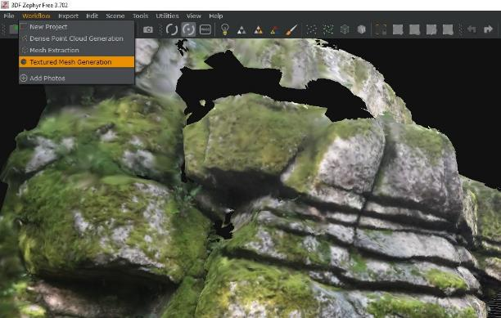
ETAPE B : Réaliser la reconstruction sur 3D ZEPHYR Free
Etape B4 : Réalisation d’un maillage texturé
Dans le menu « Workflow », cliquer « Textured Mesh Generation »
Sur la fenêtre suivante « Textured Mesh Generation Wizard», cliquer sur « Next »
Dans la fenêtre suivante «Textured Mesh Generation Wizard Settings», cliquer sur « Next »
Dans la fenêtre suivante, cliquer sur « RUN »
Après un temps de traitement, cliquer sur « Finish »
La reconstruction est terminée!
Cependant, il peut être nécessaire de gommer certaines parties de la scène 3D que l’on souhaite éliminer.
Cette opération est présentée dans la page suivante

Slide 13
ETAPE B : Réaliser la reconstruction sur 3D ZEPHYR Free
Gommage de certains secteurs de la reconstruction 3D
Il s’agit d’éliminer certains polygones que l’on ne souhaite pas conserver dans la reconstruction finale (exemple des zones en bleu ci-contre).
Procédure :
Identifier la zone à éliminer.
Dans la barre de menu en haut de l’écran, sélectionner « Edit » puis dans le menu déroulant « Select »
En cliquant sur « Rectangle selection », il est possible de dessiner un rectangle sur la zone à éliminer. Toujours dans le menu « Edit », puis « Select », sélectionner « Delete item ». La zone disparaît.
Pour éliminer une zone plus précise, sélectionner dans le même menu « Polygon selection ». Délimiter la zone souhaitée en s’aidant du zoom si nécessaire. Eliminer la zone en cliquant sur « Delete item »
➔ La reconstruction 3D est finalisée
➔ Enregistrer votre travail sur votre PC ( sélectionner dans la barre supérieure de menu « File » puis « Save as »)
➔ Le fichier obtenu ne peut être lu que sur le logiciel. Afin de le visualiser en ligne, il est possible de l’exporter sur Sketchfab (étape suivante)

Slide 14
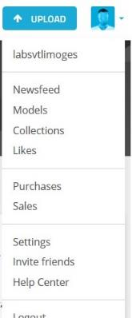
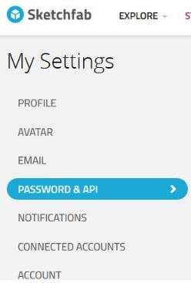
ETAPE C : Exporter la reconstruction sur SKETCHFAB
Avant d’exporter la reconstruction 3D sur SketchFab, il est nécessaire de créer un compte sur cette application (mail + mot de passe de votre choix).
Une fois le compte créé, récupérer la clé API nécessaire pour l’exportation de la reconstruction.
Cette clé API est accessible par la procédure suivante dans les paramètres de votre compte :
❶ Sur la page d’accueil de votre espace SketchFab, cliquer sur l’avatar en haut à droite de la page, puis sélectionner « Settings »
❷ Cliquer sur « Password & API », puis copier le code API dans le champ nommé « API token »

Slide 15
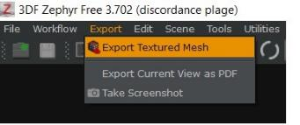
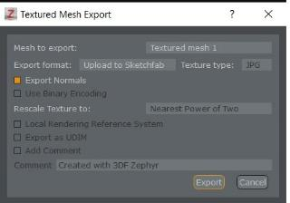
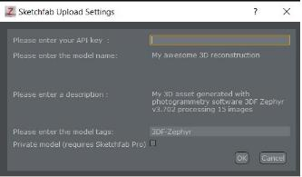
ETAPE C : Exporter la reconstruction sur SKETCHFAB
Sur 3D Zephyr Free, ouvrir la reconstruction 3D que le souhaite exporter. Sélectionner « Export » puis cliquer « Export Textured Mesh » dans le menu du haut de page
Une fenêtre apparaît. Dans le champ « Export Format », vérifier que soit mentionné « Upload to Sketchfab », puis cliquer sur « Export »
Une nouvelle fenêtre apparaît. Dans le champ « Please enter your API key », réaliser le copier-coller de votre clé API. Cliquer sur « OK ».
Cette opération ne se fait qu’une seule fois : 3D Zephyr garde en mémoire la clé API pour les exportations ultérieures

Slide 16
ETAPE C : Importer la reconstruction sur SKETCHFAB
La reconstruction 3D est exportée de 3D Zephyr vers Sketchfab.
Une notification indique la fin du téléchargement.
La reconstruction est alors insérée dans votre page Sketchfab.
L’application Sketchfab permet de visualiser les modèles en ligne à partir d’un PC, d’une tablette, d’un smartphone…
Il est possible (Etape D) sur Sketchfab de :
Renommer chaque modèle
Modifier les paramètres 3D (orientation, zoom, couleur du fond, netteté…)
Annoter directement la reconstruction 3D
Partager et d’intégrer le modèle 3D sur un site web.

Slide 17
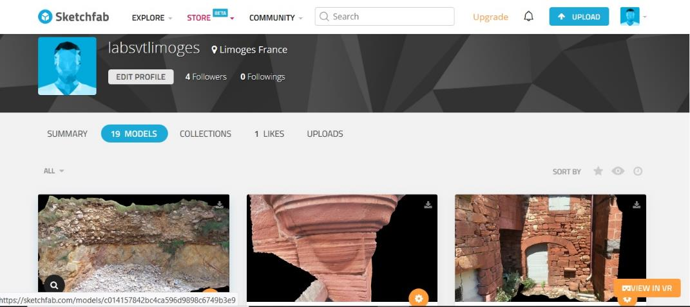
ETAPE D : Modifier et partager la reconstruction sur SKETCHFAB
L’espace personnel Sketchfab regroupe la collection de modèles 3D réalisés.
Pour réaliser une action sur un modèle, cliquer sur ce modèle.

Slide 18
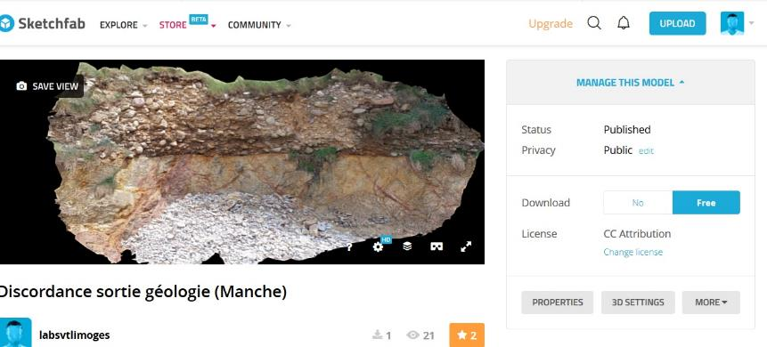
ETAPE D : Modifier et partager la reconstruction sur SKETCHFAB
Une fois le modèle sélectionné, Sketchfab permet de :
Une visualisation en pleine page (double flèche en bas à droite du modèle)
Renommer et décrire le modèle : cliquer sur «Manage this model » puis sur « Properties »
Modifier le modèle (orientation, arrière plan, annotation…) : cliquer sur « Manage this model » puis sur « 3D settings » (voir page suivante)
Supprimer le modèle s’il ne vous convient pas : cliquer sur « More » puis sur « Delete ».

Slide 19
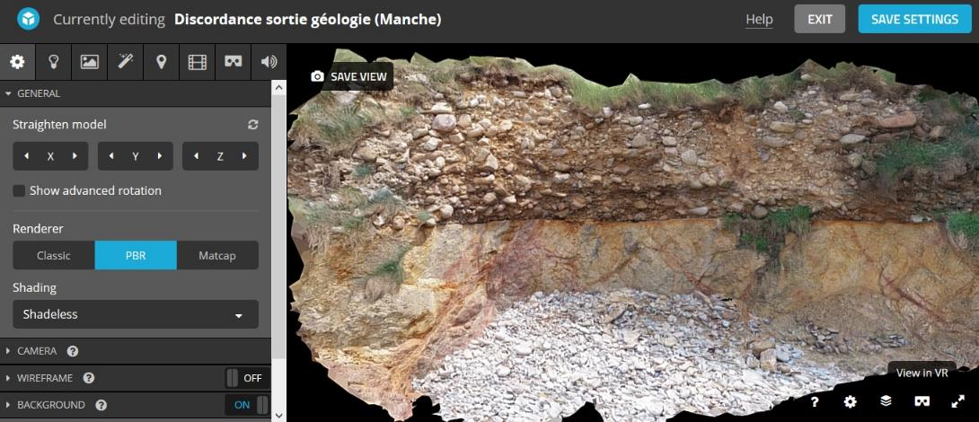
ETAPE D : Modifier et partager la reconstruction sur SKETCHFAB
Orienter le modèle et modifier l’arrière plan
Dans « 3D settings » :
Orienter le modèle : avec la souris, l’écran tactile ou dans le menu de gauche (« General » puis avec les paramètres X, Y ou Z)
Modifier l’arrière plan : sélectionner dans le menu de gauche « Background » puis choisir l’arrière plan souhaité.
Valider vos modifications en cliquant sur
« SAVE VIEW » puis « SAVE SETTINGS »

Slide 20
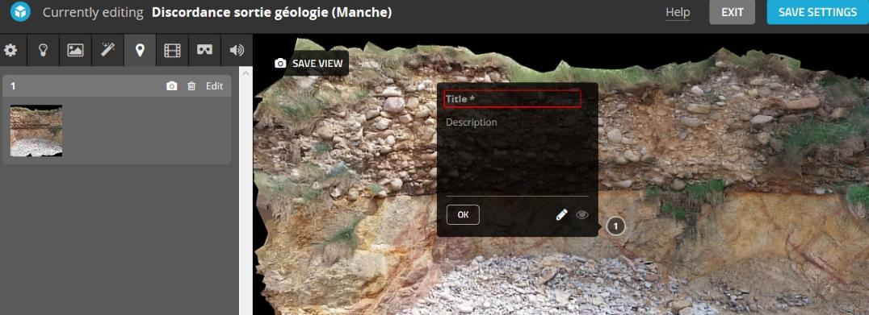
ETAPE D : Modifier et partager la reconstruction sur SKETCHFAB
Dans « 3D settings » :
Sélectionner l’onglet « Annotations »: double cliquer sur le point d’intérêt sur le modèle puis donner un titre et une description à l’annotation.
Répéter l’opération autant de fois que souhaité.
Intégrer des annotations sur un modèle
Valider vos modifications en cliquant sur
« SAVE VIEW » puis « SAVE SETTINGS »

Slide 21
ETAPE D : Modifier et partager la reconstruction sur SKETCHFAB
D’autres fonctionnalités dans « 3D settings »
Enregistrement bande sonore
Réglages de la luminosité
Réglages des textures
Filtres
Annotations
Animations
Paramètres Réalité virtuelle

Slide 22
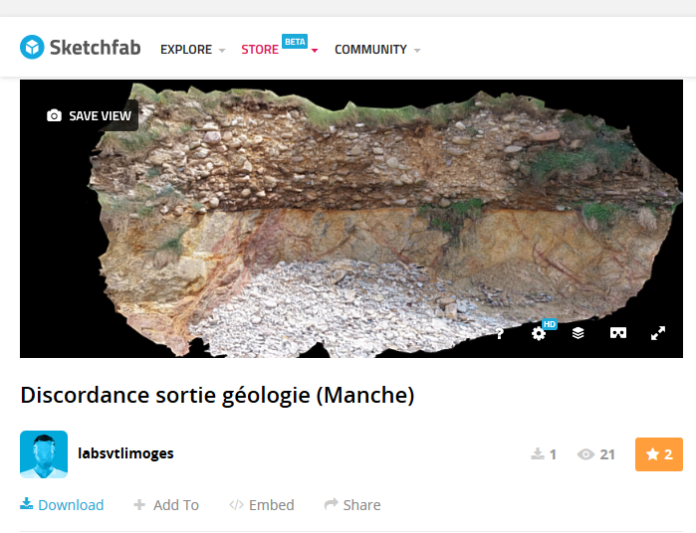
ETAPE D : Modifier et partager la reconstruction sur SKETCHFAB
Exporter, partager un modèle
Sélectionner un modèle sur la page compilant l’ensemble des modèles 3D de votre espace.
Partager un modèle : cliquer que « Share » en dessous du modèle. Copier le lien direct ou choisir une modalité de partage.
Intégrer un modèle : cliquer sur « Embed » en dessous du modèle. Modifier si besoin les dimensions d’affichage, copier le code iframe et l’intégrer sur un autre site web.

Slide 23
L’usage de la photogrammétrie et des modèles 3D peuvent permettre à l’élève de :
Prendre les photos d’une scène et réaliser un modèle 3D
Exporter un modèle vers des supports et /ou productions numériques
Et/ou
Décrire un modèle 3D
Partager un modèle dans un travail collaboratif
Enrichir un modèle (annotations, animations, bande sonore)

